Slide 1

Звіт про роботу студентського наукового гуртка «Методологія та методика наукових досліджень» за 2018/2019 навчальний рік
НАЦІОНАЛЬНИЙ УНІВЕРСИТЕТ БІОРЕСУРСІВ ТА ПРИРОДОКОРИСТУВАННЯ УКРАЇНИ
ГУМАНІТАРНО-ПЕДАГОГІЧНИЙ ІНСТИТУТ
КАФЕДРА МЕТОДИКИ НАВЧАННЯ ТА УПРАВЛІННЯ НАВЧАЛЬНИМИ ЗАКЛАДАМИ
Київ - 2019

Slide 2
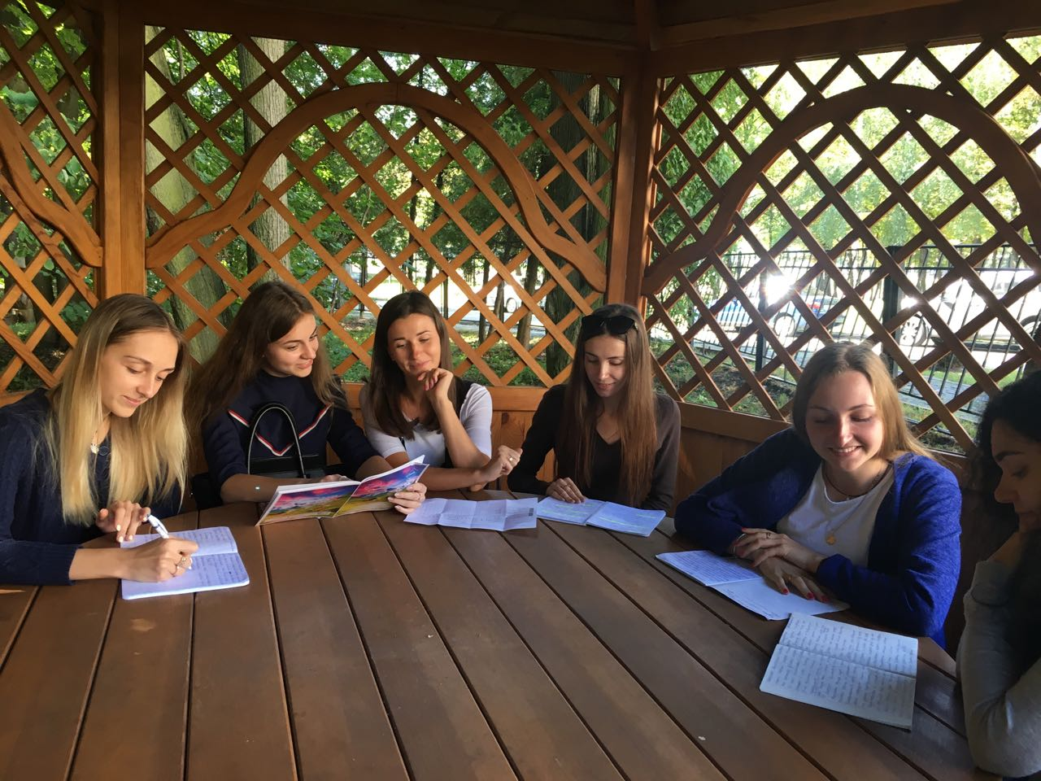
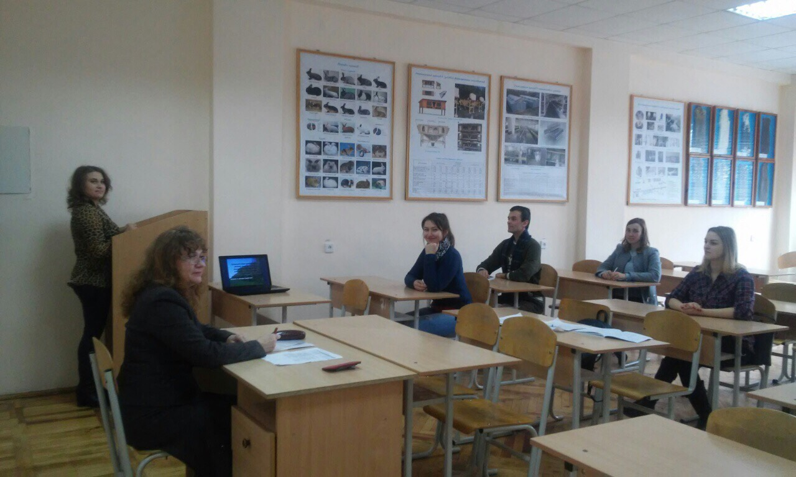
Наукова спрямованість гуртка : методологія досліджень та методика навчання дисциплін
Заходи проведені гуртком :
1. Презентація інформації щодо планових наукових регіональних всеукраїнських та міжнародних конкурсів, грандів, конференцій.
2. Участь у студентських наукових конференціях за результатами виробничих практик.

Slide 3
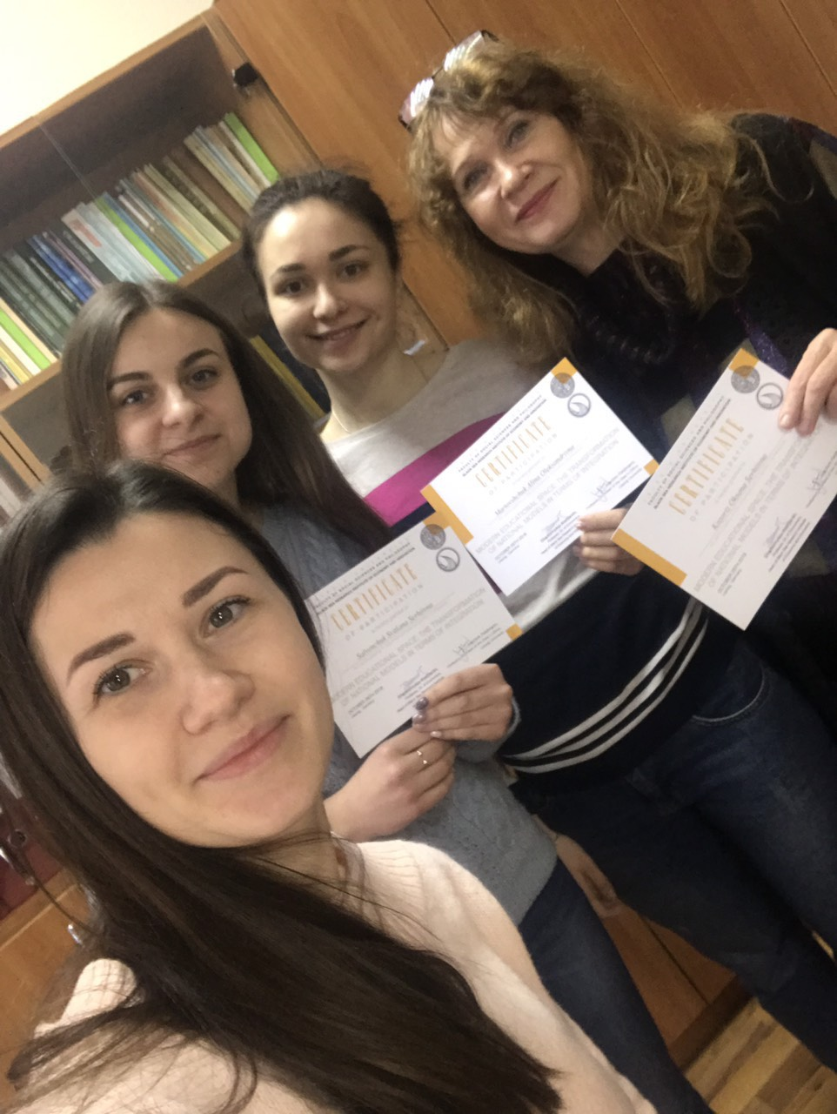
3. Участь у міжнародних конференціях відповідно напрямів дослідження гуртка: теоретичні основи наукових досліджень; основи методології наукового дослідження; організація збору і документальне оформлення інформації; науково-дослідна робота студентів, її форми і роль у підготовці фахівців; організація роботи студентського наукового гуртка; інноваційні методики навчання фахових дисциплін, іноземної мови.
4. Презентація доповідей студентів із захисту курсових робіт з методики навчання дисциплін.
5. Організація та проведення круглих столів «Перспективи ефективного працевлаштування випускників зі спеціальностей: «Управління навчальним закладом», «Педагогіка вищої школи», «Переклад», «Право» та аналіз наявного стану і подолання проблем».
6.Участь у «Фестивалі студентської науки – 2019»

Slide 4
Стратегія розвитку студентського наукового гуртка:
1. Освоєння студентами майбутньої професійної діяльності шляхом інтеракції змісту науково-дослідницької діяльності на всіх етапах та організаційних рівнях фахової підготовки.
2. Організація наукової роботи професійного спрямування з метою підготовки елітного фахівця-дослідника якісно нового типу.
Кількість членів гуртка : 40.
Кількість студентів, залучених до роботи гуртка (не членів гуртка): 156.

Slide 5
Досягнуті результати роботи гуртка :
наукові публікації: 8.
1. Гудович А.В., Росінська А.М.Методика проблемних занять: наукові дослідження // Молодий вчений. № 4 (56), 2018, С.493-496.
2. Корабльова А.А., Сірий О.А. Організаційно-правові засади управління конкуренто - спроможністю освітніх послуг та національно-патріотичне виховання: наукові дослідження // Молодий вчений. № 4 (56), 2018, С. 496-500.
3. Діхтяренко Л.В., Шкіринець А.Ю. Сучасний стан та перспективи державного управління в Україні // Молодий вчений. № 3 (55) 2018, С. 539- 543.
4. Мульований Є.С., Запаско Г.В. Наукові дослідження: управління персоналом, бізнес-планування // Молодий вчений. № 2 (54) 2018, С. 539- 543.
5. Козоріз О.С., Сальвенчук С.С., Мартовщук А.О. Теорія і практика управління закладами загальної середньої освіти // Молодий вчений. № 5 (54) 2018, С. 235-245.
6. Комар М.С. Професійна підготовка майбутніх вчителів: формування системи мотивації та стимулювання // Імідж сучяасного педагога. №2. 2019. С. 35-45.
7. Олещенко О.В. Соціально-психологічний клімат педагогічного колективу: ocoбливocтi cтилiв кepiвництвa // Імідж сучяасного педагога. №3. 2019. С. 46-56.
8. Мелещенко А.І. Розвиток особистісних якостей керівника як засіб підвищення ефективності управління колективом закладу освіти // Імідж сучасного педагога. №4. 2019. С. 71-81.

Slide 6
Досягнуті результати роботи гуртка :
тези, матеріали доповідей: 5.
1. Козоріз О., Сальвенчук С., Мартовщук А. Теорія і практика управління закладами загальної середньої освіти // II міжнародна науково-практична Інтернет - конференція «Сучасний освітній простір: трансформація національних моделей в умовах інтеграції» (26 жовтня 2018 р.). Одеса. С. 229-232.
2. Олещенко О.В. Вплив стилю керівництва на соціально-психологічний клімат педагогічного колективу // Міжнародна науково-практична конференція «Якість вищої освіти: українська національна система та європейські практики»,( 6‒7 грудня 2018 р.). Київ. С. 234-237.
3. Комар М.С. Готовність до професійної діяльності як психолого-педагогічна проблема // ІІІ Всеукраїнська науково-методична конференція «Теоретико-методичні засади вивчення сучасної фізики та нанотехнологій у загальноосвітніх та вищих навчальних закладах» (28 листопада 2018 р.). Суми. С.178-183.
4. Хмельовська М. Нормативно-правове забезпечення інноваційної діяльності / І Всеукраїнська науково-практична Інтернет-конференція «Підвищення якості освіти: стан, проблеми, перспективи» (7 листопада 2018 року). Київ. С.110-115.
5. Мелещенко А.І. Функції і завдання менеджменту інклюзивного середовища в бізнесі // Міжнародній науково-практичній конференції «Менеджмент інклюзивного середовища як інновація в освіті» (23 листопада 2018 р.). Київ.С.124-127.

Slide 7
Досягнуті результати роботи гуртка :
виступи студентів на семінарах, конференціях: 7.
1. Козоріз О., Формування сприятливого морально-психологічного клімату в колективі працівників у закладі освіти.
2. Сальвенчук С., Вплив стилю керівництва на соціально-психологічний клімат педагогічного колективу закладу загальної середньої освіти.
3. Мартовщук А. Удосконалення організаційної структури управління закладом загальної середньої освіти.
4. Олещенко О.В. Вплив стилю керівництва на соціально-психологічний клімат педагогічного колективу.
5. Комар М.С. Готовність до професійної діяльності як психолого-педагогічна проблема.
6. Хмельовська М. Нормативно-правове забезпечення інноваційної діяльності.
7. Мелещенко А.І. Функції і завдання менеджменту інклюзивного середовища в бізнесі.

Slide 8
Досягнуті результати роботи гуртка :
наукові роботи на міжвузівських студентських наукових конкурсах: 2.
1. Сальвенчук С. Вплив cтилю кepiвництвa нa coцiaльнo-пcиxoлoгiчний клiмaт пeдaгoгiчнoгo кoлeктиву зaклaду вищoї ocвiти.
2. Куца А. Шляхи підвищення конкурентоспроможності вищої школи в умовах сучасного реформування освіти України.
забезпечення діяльності web-сторінки гуртка : https://nubip.edu.ua/node/27041

Slide 9
ДЯКУЄМО ЗА УВАГУ!

